Slide 1


^{城市智慧公交系统} ^{设计与实现}
王益挺
计科1302班
指导教师：田贤忠

Slide 2
主要内容
项目背景及研究意义
系统设计及实现
系统成果展示
总结与展望

Slide 3
项目背景及研究意义
研究背景
传统的公交系统存在问题
乘客等候公交时无法知道：
车辆实时位置
车内的空余座位情况
公交运营公司无法通过公交实时数据
来设置科学合理的路线和调度方案

Slide 4
项目背景及研究意义
研究意义
检测公交实时位置
检测公交空余座位
提供公交数据报表
实现
城市交通压力
提高市民出行效率
提高公交行业信息化水平
意义

Slide 5
系统设计及实现
功能模块

Slide 6
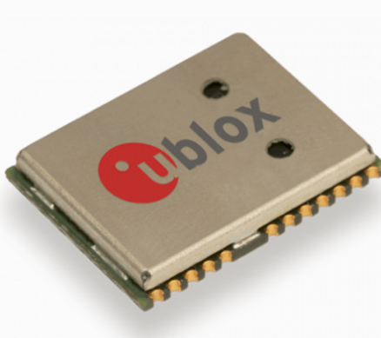

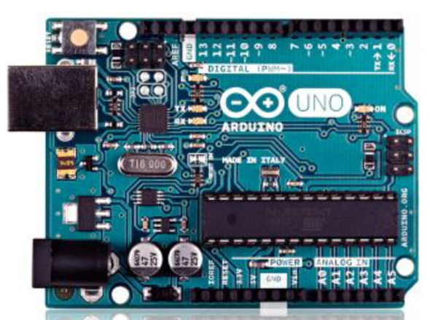
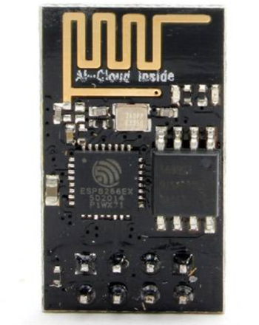
系统设计及实现
硬件技术

Slide 7








系统设计及实现
软件技术
客户端
服务端
数据库
版本管理

Slide 8
系统设计及实现
技术架构

Slide 9
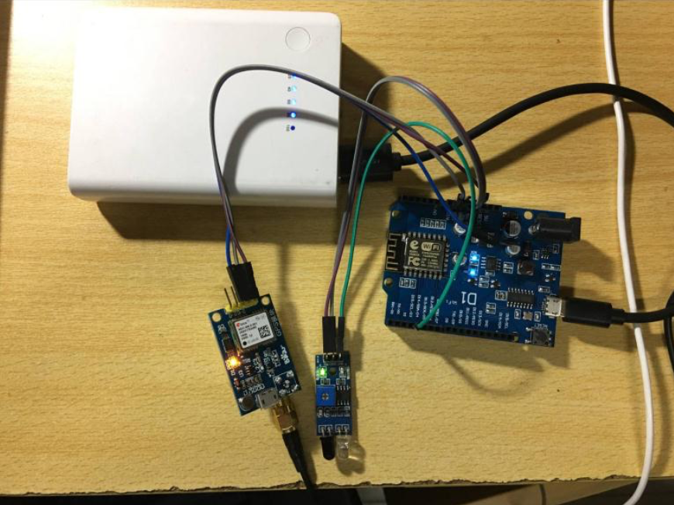
系统成果展示
硬件部分

Slide 10
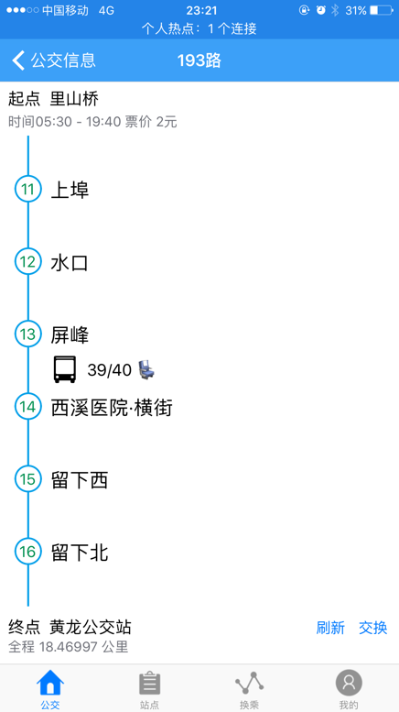

系统成果展示
移动客户端

Slide 11
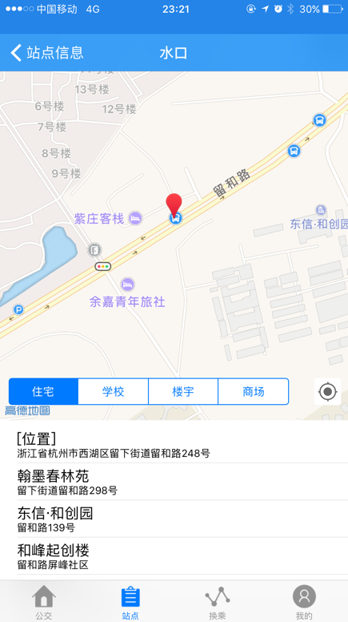
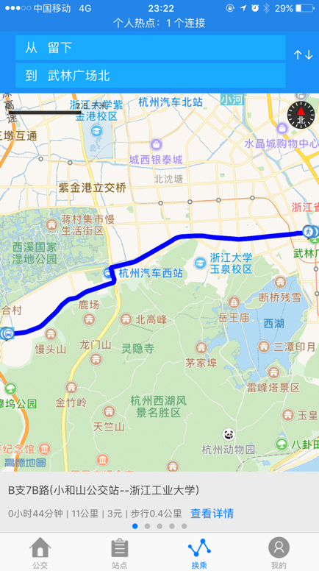
系统成果展示
移动客户端

Slide 12
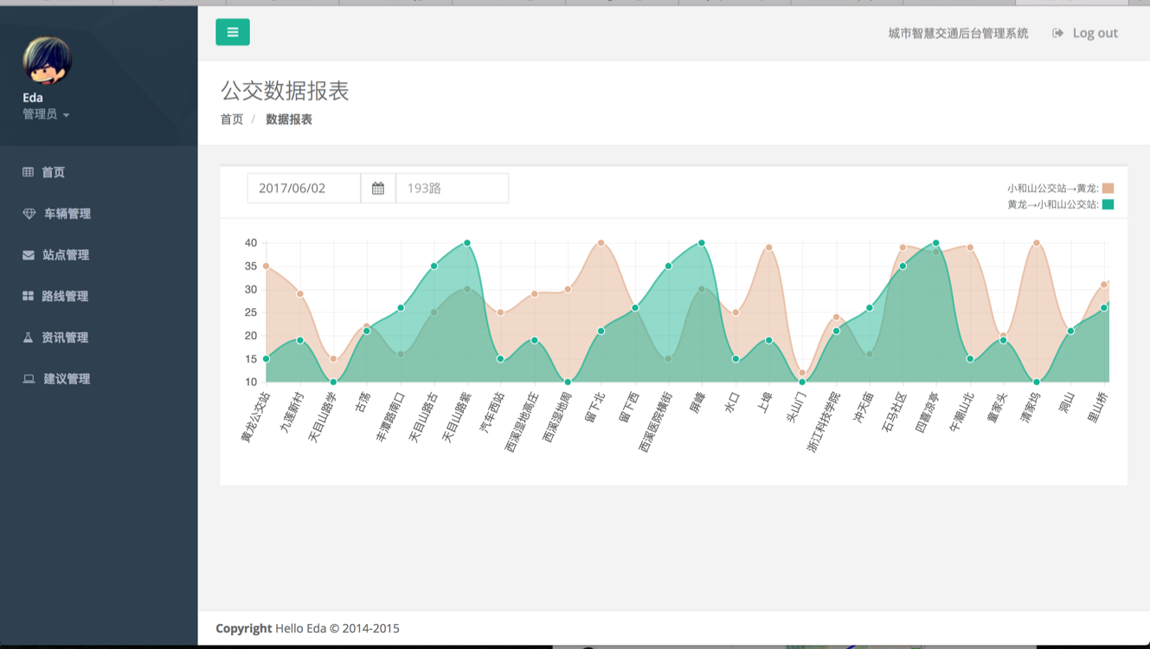
系统成果展示
管理员端

Slide 13
总结与展望
完成工作
公交实时位置检测与查询
公交空余座位检测与查询
管理员端公交数据报表
路线规划、信息维护等辅助功能

Slide 14
总结与展望
项目展望
完善公交大数据分析
系统高并发优化
多传感器融合、移动蜂窝基站辅助定位

Slide 15
谢谢！

